Slide 1
STEILWAND
für die Fauna Prüfung
von Alexander Voigts

Slide 2
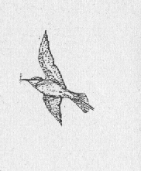
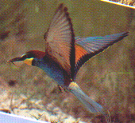
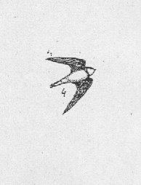
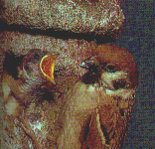
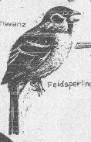
Vögel
Bienenfresser
kommt aus Afrika und brütet auf sandigen Steilwänden und ernährt sich von Hautflüglern
Uferschwalbe
gutes Beispiel für Farbanpassung
Feldsperling
lebt in Baumhöhlen und Nistkästen

Slide 3
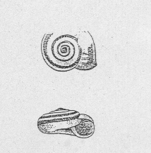
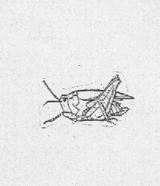
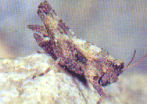
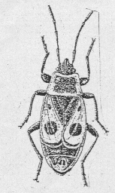
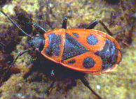
Heideschnecke (Helicella)
Die Mündung ist erweitert und gelippt. Das Gewinde ist erhoben. Der Nabel deutlich und eng.
Die Oberfläche gebändert !
Dornschrecke
Sie ist taubstumm und zeichnen sich durch ein verlängertes Halsschild aus .
Feuerwanze
Die geselligen Tiere leben an der Linde .

Slide 4
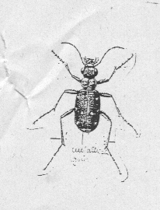
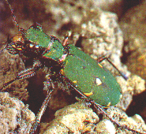
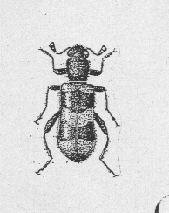
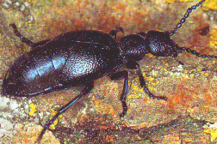
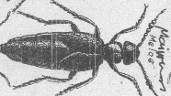
Käfer
Feldsandlaufkäfer
leuchtend grün mit variablen weißen Flecken . Sie laufen sehr schnell. die Larven graben 50 cm lange Röhren und saugen ihre Beute aus.
Immenbuntkäfer
Maiwurm
Das ist der weibliche Ölkäfer. sie sondern bei Bedrohung Blut ab, daß für den menschen tödlich ist und ist nit der spanischen Fliege verwandt !
hier leider das männliche

Slide 5
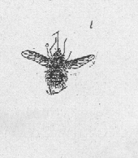
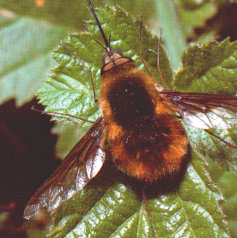
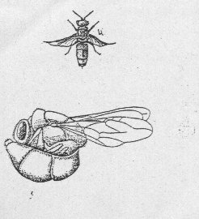
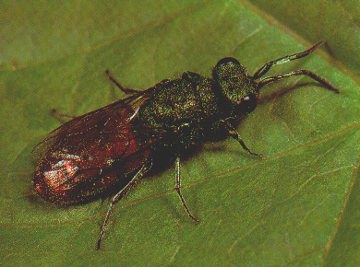
Fliegen und Hautflügler
Wollschweber
Sie hat einendick wollig behaartebn Leib, sieht wie eine kleine hummel aus, hat einen Saugrüssel von Körperlänge und vermögen in der Luft zu stehen !
Goldwespe
Bunt, am Hinterleib 4 spitze Zähnchen.

Slide 6
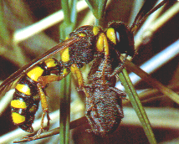
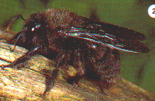
Lehmwespe
Knotenwespe
Sie sind schwarz - gelb gefärbt, die hinterleibssegmenrte sind stark abgeschnürt und das erste knotig abgesetzt !
Holzbiene
Sie leben in den Alpen und bauen Kammern aus Holz

